Slide 1

Tema 2: Sistemas de Información y Procesos
Grado en Ingeniería Informática

Slide 2
Índice
Definición de sistemas de información
Componentes de un SI
SI en la Empresa
Clasificación de los SI
Principios en el desarrollo de un SI
Gestión por procesos vs funcional
Gestión por procesos (BPM)
Objetivos y ventajas de la gestión por procesos
Implantación de la gestión por procesos
Modelado de procesos

Slide 3
Definición de sistemas de información
Sistema
Conjunto de componentes que interaccionan entre sí para lograr un objetivo común.
Pueden representarse a través de un modelo formado por cinco bloques básicos
Elementos de entrada
Elementos de salida
Sección de transformación
Mecanismos de control
Objetivos
Objetivos
Mecanismos de control
Entradas
Transformación
Salidas

Slide 4
Definición de sistemas de información
Sistemas
Ejemplos
Sistema | Entradas | Procesamiento | Salidas | Objetivos
Restaurante comida rápida | Carne, tomate, patatas, bebidas, trabajadores | Freír, asar, | Hamburguesas, patatas, postres, bebidas | Preparación comida de bajo coste
Universidad | Estudiantes, profesores, administradores, libros | Enseñanza, investigación | Estudiantes formados, investigaciones, servicios a la comunidad | Adquisición de conocimientos
Cine | Actores, director, personal, escenarios | Filmar, editar, efectos especiales | Proyección de películas en salas | Películas, premios, ganancias

Slide 5
Definición de sistemas de información
Definición basada en tecnología de la información (Whitten, Bentley y Dittman, 2004)
Conjunto de personas, datos, procesos y tecnología de la información que interactúan para recoger, procesar, almacenar y proveer la información necesaria para el correcto funcionamiento de la organización.
Personas: Directivos, usuarios, analistas, diseñadores, …
Datos: materia prima para crear información útil
Procesos: actividades de empresa que generan información
Tecnologías de información: hardware y software que sostienen a los anteriores tres componentes
Notes:
5

Slide 6
Componentes de un sistema de información
Individuos participantes
Propietarios de sistemas
Usuarios de sistemas
Gestor Proyecto
Analistas de sistemas
Diseñadores de sistemas
Constructores de sistemas
Datos e información
Procesos de negocio
Tecnología de la información
Notes:
6

Slide 7
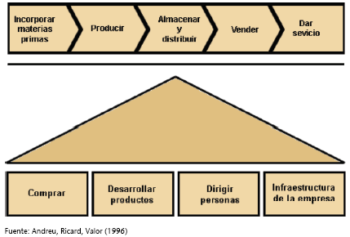
Los sistemas de información en la empresa
Representación de cómo las empresas crean y reparten la riqueza.
CADENA DE VALOR (Michael Porter, 1985)
Conjunto de procesos básicos (cadena de valor primaria).
Conjunto de procesos que dan soporte a los básicos.

Slide 8
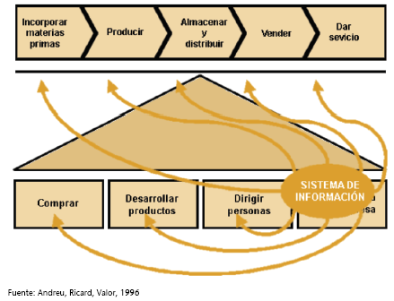
Los sistemas de información en la empresa
SISTEMA DE INFORMACIÓN forma parte de la “infraestructura de la empresa” y alimenta y proporciona valor para todos y cada uno de los procesos de la organización.

Slide 9
Los sistemas de información en la empresa
Actualidad
Cadena de valor se ha extendido fuera de los límites de la empresa (CADENA DE VALOR EXTENDIDA)
Empresa forma parte de un sistema más amplio con el que intercambia bienes, servicios e información.
Procesos internos son realizados en cooperación con proveedores, distribuidores, clientes, etc.
La información y las redes de información son el nexo que relaciona a cada agente con los demás
La información y la tecnología se han incorporado a los productos y servicios tradicionales.
Las nuevas tecnologías y las redes públicas han dado negocios de intercambio e intermediación de información (e-commerce, etc.).

Slide 10
Los sistemas de información en la empresa
Evolución del modelo de información (SI/TI)
Es la representación formal a alto nivel de los componentes básicos del negocio y sus implicaciones en sistemas y tecnologías de la información.
Cada empresa tiene un modelo de información único.
Un mismo sector industrial se producen similitudes
Identificar modelos de información genéricos
La evolución del modelo de información, las tecnologías de hardware, software y comunicaciones han transcurrido con bastante paralelismo.

Slide 11
Los sistemas de información en la empresa
Evolución desde el 2010 hasta hoy.
La generalización de la Inteligencia Artificial y del BIG DATA.
Aparición y estensión del CLOD Computing y de los servicios en la red.
Desarrollo de nuevas arquitecturas con GPUs.
Avance en las Redes Neuronales.
Nuevas aplicaciones en reconocimiento de gormas (imágenes, voz,..) Propcesamiento del Lenguaje Natural, Robótica..
Modelos de predicción del comportamiento.
Todo ello genera una gran aportación de valor.

Slide 12
Los sistemas de información en la empresa
Estrategia de SI/TI
Hasta hace poco
La visión de los directivos acerca de los SI/TI ha sido la de un recurso usado a discreción
Actualmente
La demanda de aplicaciones ha crecido para los departamentos en contacto con los clientes y con aspectos centrales del negocio
La inversión en informática ha sido mayor
Internet ha abierto nuevas posibilidades de negocio
Los ejecutivos conocen más las posibilidades de la tecnología y están más involucrados en las decisiones de SI/TI

Slide 13
Los sistemas de información en la empresa
Estrategia de SI/TI en la actualidad
Los directivos ven la necesidad de alinear
Estrategia de negocio
¿A qué clientes servimos?, ¿Con qué productos?
¿A dónde se dirige nuestro negocio?
Estrategia de sistemas de información
¿Qué aplicaciones necesitamos para soportar nuestros procesos y estrategia de negocio?
¿Qué información necesitamos para tomar decisiones?
Estrategia tecnológica

Slide 14
Principios en el desarrollo de un SI
Principios a seguir (Whitten et al., 2004)
Implicar a los usuarios del sistema.
Utilizar una estrategia de resolución de problemas.
Establecer fases y actividades.
Documentar durante desarrollo del sistema.
Establecer estándares.
Gestionar los procesos y el proceso.
Justificar el sistema como una inversión de capital.
No tener miedo de revisar o cancelar algún objetivo.
Dividir los problemas, y resolverlos uno a uno.
Diseñar sistemas con previsión de crecimiento y cambio.

Slide 15
Principios en el desarrollo de un SI
Implicar a los usuarios del sistema.
El fracaso de un SI durante su desarrollo es la falta de implicación de los usuarios
El usuario es el máximo factor de éxito.
…

Slide 16
Principios en el desarrollo de un SI
Utilizar una estrategia de resolución de problemas.
Estudiar y comprender el problema, contexto y su impacto
Definir las necesidades mínimas para adoptar cualquier solución
Identificar soluciones potenciales y escoger la mejor
Diseñar e implementar la solución escogida.
Observar y evaluar el impacto de la solución y refinarla

Slide 17
Gestión por procesos vs funcional
Gestión funcional
Actividades de una empresa se agrupan en diferentes subsistemas (departamentos)
Preocupación de las empresas
Conocer cómo se hacen las cosas y quién las hace
Se agrupan las tareas en función del departamento.
Es una forma de dividir y organizar el trabajo
para asegurar que cada empleado hace el trabajo que le corresponde
Para que el trabajo este supervisado por su jefe de departamento

Slide 18
Gestión por procesos vs funcional
Problemas
División funcional hace que las actividades se hagan de forma fragmentada
Las actividades con distinta visión según el departamento. Contradicciones
Si los requisitos se hacen por áreas funcionales, entonces la información de un área puede que no se traslade a otra
Solución
Orientar la gestión empresarial hacia una visión por procesos
Agrupan las actividades de una empresa según la secuencia lógica en la cual se ejecutan
Posibilita una buena informatización de la empresa

Slide 19
Gestión por procesos vs funcional
Gestión por procesos
Permite que la información relacionada con las diferentes actividades que forman parte de un proceso:
Se pueda compartir por todos los que participan
Y no sea diferente en cada departamento.
Es el primer paso hacia sistemas de información integrados

Slide 20
Gestión por procesos
Proceso de negocio
Es un conjunto estructurado de actividades
relacionadas lógicamente
unidas por un flujo de información
que se llevan a término para obtener un resultado concreto para algún cliente
Pretende dar apoyo a la estrategia de la empresa
Facilitar el establecimiento de medidas de rendimiento
Gestión por procesos = qué es lo que se hace en la empresa
Entradas
Procesos
Salidas

Slide 21
Gestión por procesos (BPM)
BPM: Business Process Management
Es una metodología que permite definir los procesos de una empresa, y ofrece métodos, herramientas y tecnologías para su automatización.

Slide 22
Gestión por procesos (BPM)
Aclaración entre conceptos:
Tarea: es una acción que se realiza en una empresa y se responsabiliza un solo empleado
Actividad: En una empresa se realizan muchas tareas que se agrupan en actividades
Proceso: y después si las actividades tienen en cuenta los flujos de información se pasa a procesos.

Slide 23
Gestión por procesos (BPM)
Proceso se pueden dividir en:
Macroprocesos: procesos en los que participa más de un área funcional de la empresa
Microprocesos: Diferentes subdivisiones que se pueden hacer de un macroproceso
Sistema de valor: es todo el conjunto de procesos.
Por ejemplo, todos los procesos que posibilitan que a partir de unas materias primas se obtenga un producto terminado.

Slide 24
Gestión por procesos BPM
Microproceso
Microproceso
Materias primas
Inputs
Resultados
Cliente
Actividad
Tarea
Tarea
Tarea
Actividad
Actividad
Actividad
Macroproceso
Sistema de valor
Notes:
Centrado misión empresa
Permite ver relación procesos
Gestión orientada al cliente
Facilita control y mejora eficiencia

Slide 25
Objetivos y ventajas de BPM
Objetivo principal
Determinar el flujo de información que unen las actividades para realizar una gestión integrada
Otros objetivos
Comprender cómo las entradas se transforman en salidas y cómo la información une a las diferentes actividades
Obtener una orientación del negocio hacia el cliente y sus necesidades
Visión sistemática del negocio

Slide 26
Objetivos y ventajas de BPM
Ventajas:
Eliminar actividades sin valor añadido
Reducir los costes
Acortar los términos de entrega
Mejorar la calidad
Implantación de actividades con un valor añadido a bajo coste, como por ejemplo la información

Slide 27
Implantación de BPM
Identificación de procesos
Hay que fijarse en las actividades principales para el buen funcionamiento de la empresa:
La entrega del producto o servicio al cliente
Los objetivos estratégicos
La producción del producto
La cadena de valor de la empresa
Consecución de ventajas competitivas
¿Cuántos procesos debe tener una empresa?
No más de 20
Notes:
27

Slide 28
Mejora de procesos
Mejora continua de los procesos de negocio
Realiza una mejora gradual de los procesos
Dos técnicas
Reingeniería de los procesos de negocio
Business Process Reengineering (BPR)
Mejora continua de los procesos de negocio
Business Process Improvement (BPI)
Notes:
28

Slide 29
Modelado de procesos
Qué hace
Organizar las tareas asociadas con la determinación de requerimientos para obtener la comprensión completa y exacta del sistema.
Combinar gráficos y texto para representar y describir un sistema
Hay diferentes esquemas de exposición de modelos
BPM - BPMN
Análisis estructurado
Análisis orientado al objeto
Notes:
29

Slide 30
Modelado de procesos
Debe establecer QUÉ hace el sistema
Utiliza tecnología Workflow
Automatiza el flujo de trabajo de los procesos
Asegura que las actividades de un proceso
Se realizan lo más rápidamente posible
Por las personas adecuadas
Y en el orden que les toca
No asegura que el empleado realice la tarea de forma correcta
Pero asegura que se realice la secuencia y los procedimientos de trabajo definidos para un proceso
Notes:
30

Slide 31
Modelado de procesos: Business Process Modeler Notation (BPMN)
Es un estándar para la planificación, gestión y modelado de flujo de trabajo.
Combina las capacidades del software y la experiencia de negocio para optimizar los procesos y facilitar la innovación del negocio.
Son diagramas de flujo extendido con suficiente información para que el proceso pueda ser analizado, simulado, y/o ejecutado.
Proporciona un lenguaje gráfico común para facilitar su comprensión.

Slide 32


Business Process Modeler Notation (BPMN)
Evento inicio: Todo proceso o subproceso cuenta con un evento de inicio
Evento fin: Todo proceso o subproceso cuenta con un evento de fin
Anotaciones: para mostrar información adicional

Slide 33
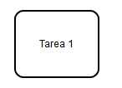
Business Process Modeler Notation (BPMN)
Una tarea es una actividad atómica que está incluida dentro de un proceso. Se habla de tarea cuando el trabajo que representa en el proceso no puede desglosarse en un nivel mayor de detalle.

Slide 34

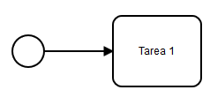
Business Process Modeler Notation (BPMN)
Una gateway (compuerta) Se representa con un diamante, y se emplea para controlar la secuencia de flujo.
Conectores enlazan los objetos de flujo de un proceso, y definen el orden de ejecución de las actividades.

Slide 35
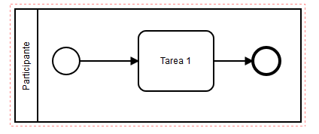
Business Process Modeler Notation (BPMN)
Una Lane (canal) sirve para para organizar actividades por participantes/departamentos separadas visualmente, con el objetivo de ilustrar diferentes capacidades funcionales o responsabilidades.

Slide 36
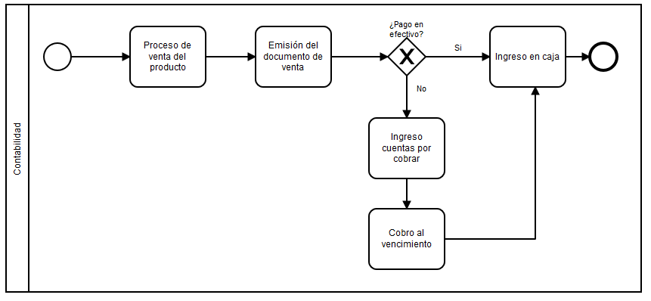
Business Process Modeler Notation (BPMN)

Slide 37
Análisis estructurado
Diccionario de datos
Definición:
Se describen de forma detallada todas las definiciones de elementos en un sistema como son los flujos de datos, procesos y almacenes.
Cuando alguien desea conocer alguna característica sobre los elementos del sistema recurre al diccionario de datos.
Notes:
37

Slide 38
Diccionario de datos
Cliente = idcliente + dni + Nombre + direccion + (CC)+ (tarjeta)
CuentaCorriente = codBanco + numCC
Libro = idlibro + {autor} + titulo + subtitulo + isbn + editorial + año + edicion + precio
Autor = idautor + nombre
Pedido = idpedido + idcliente + {lineapedido} + (direccionnentrega) + gastosenvio + formapago + fechapedido + fechaentrega
LineaPedido = idlibro + cantidad
Factura = idfactura + idcliente + fechafactura + fechapago + {idpedido} + gastos + total + fechapago
DetalleFactura = idfactura + idpedido + gastos
Notes:
38

Slide 39
Diagrama E-R
Un diagrama o modelo Entidad-Relación (a veces denominado por sus siglas. E-R “Entity relationship” o “DER” Diagrama de Entidad relación).
Es una herramienta para el modelado de datos de un sistema de información sus inter-relaciones y propiedades.

Slide 40
E-R: Entidad
Representa una cosa u objeto del mundo real con existencia independiente, es decir, se diferencia de cualquier otro objeto o cosa, incluso siendo del mismo tipo. Ejemplo:
Una casa: Aunque sea exactamente igual a otra, aun se diferenciará en su dirección
Un automóvil: Aunque sean de la misma marca, el mismo modelo, tendrán atributos diferentes como el número del motor

Slide 41
E-R: Entidad
Las entidades se representan con un rectángulo, y en su interior el nombre de la entidad:
Los ejemplos más habituales de entidades son: factura, persona, empleado
Persona

Slide 42
E-R: Atributos
Los atributos son las propiedades que describen a cada entidad en un conjunto de entidades.
Un conjunto de entidades dentro de una entidad tiene valores específicos asignados para cada uno de sus atributos, de esta forma, es posible su identificación unívoca.

Slide 43
E-R: Atributos
A la colección de entidades Alumnos, con el siguiente conjunto de atributos en común, (id, nombre, edad, semestre), pertenecen las entidades:
(1, Sofia, 18 años, 2)
(2, Marcela, 19 años, 5)
Cada una de las entidades pertenecientes a este conjunto de entidades se diferencia de las demás por el valor de sus atributos

Slide 44
E-R: Atributos
Los atributos se representan mediante elipses, y en su interior el nombre del atributo:
atributo

Slide 45
E-R: Relación
Describe cierta dependencia entre entidades o permite la asociación de las mismas.
Ejemplo:
Dadas dos entidades “Habitación 502” y “Juan”, es posible relacionar que la habitación 502 se encuentra ocupada por el huésped de nombre Juan.
Un huésped (entidad), se aloja (relación) en una habitación (entidad).

Slide 46
E-R: Relación
Las interrelaciones se representan mediante rombos, y en su interior el nombre de la interrelación:
Relación

Slide 47
E-R: Relación
En los extremos de las líneas que parten del rombo se añaden unos números que indican la cantidad de entidades que intervienen en la interrelación: 1, n.
Esto también se suele hacer modificando el extremo de las líneas. Si terminan con un extremo involucran a una entidad, si terminan en varios extremos, (generalmente tres), involucrarán a varias entidades:
Entidad 1
1
Relación
n
Entidad 2

Slide 48
Ejemplo: Sistema de ventas
Le contratan para hacer una BD que permita apoyar la gestión de un sistema de ventas.
La empresa necesita llevar un control de proveedores, clientes, productos y ventas.
Un proveedor tiene un nombre, dirección, teléfono y página web.

Slide 49
Ejemplo: Sistema de ventas
Un cliente también tiene nombre, dirección, pero puede tener varios teléfonos de contacto. La dirección se entiende por calle, número, comuna y ciudad.
Un producto tiene un id único, nombre, precio actual, stock y nombre del proveedor.
Además, se organizan en categorías, y cada producto va sólo en una categoría. Una categoría tiene id, nombre y descripción.

Slide 50
Ejemplo: Sistema de ventas
id
nombre
descripción
nombre
Categoría
id
(1,n)
dirección
tiene
id
web
(1,1)
nombre
Proveedor
provee
Producto
(1,n)
(1,1)
precio
(0,n)
stock
detalle
cantidad
id
nombre
id
(1,n)
fecha
Cliente
compra
Venta
total
(1,n)
(1,1)
dirección
descuento
Notes:
50

